Slide 1

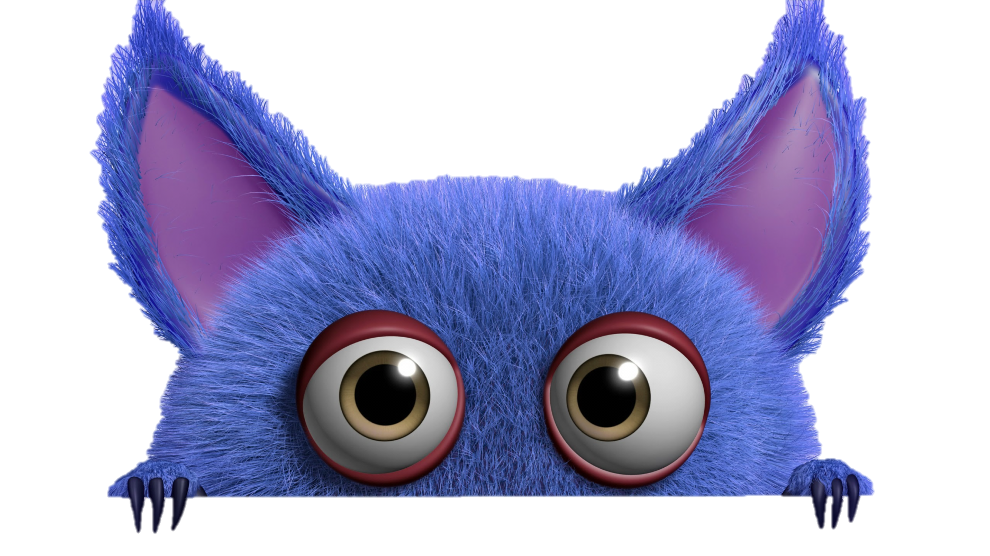
TRÒ CHƠI: HỘP QUÀ BÍ MẬT
Notes:
Bài giảng thiết kế bởi: Hương Thảo - tranthao121006@gmail.com

Slide 2










Slide 3








Hai tai như đôi quạt
Cái mũi mọc rất dài
To lớn như quả núi
Kéo gỗ rất dẻo dai.
Là con gì?
Con voi
Nhận 3 điểm thưởng
GO HOME

Slide 4
Trong bài Em có xinh không, voi em gặp con vật nào đầu tiên trong rừng?
Con hươu
Nhận 3 điểm thưởng
GO HOME

Slide 5
Voi em có anh trai hay chị gái?
Anh trai
Nhận 2 điểm thưởng
GO HOME

Slide 6
Trong bài Em có xinh không, voi em lấy gì gắn vào cằm?
Khóm cỏ dại
Nhận 2 điểm thưởng
GO HOME

Slide 7




Khởi động

Slide 8

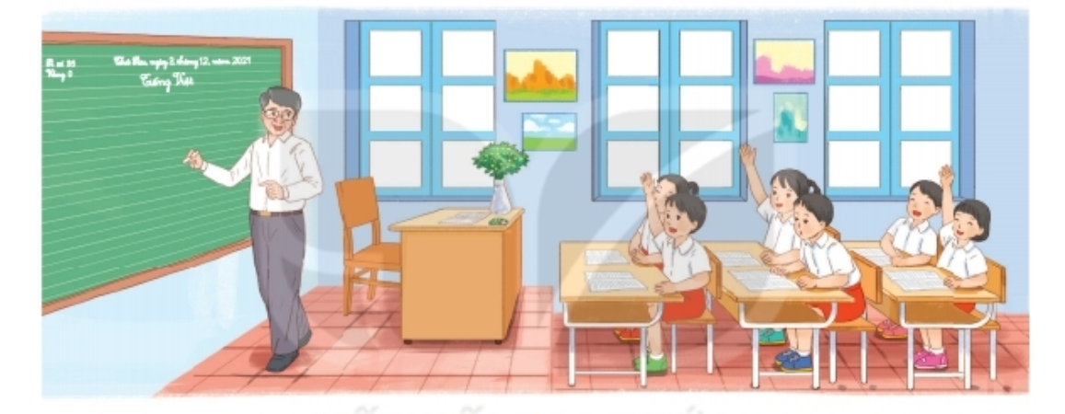
Nói về việc làm của em khi được thầy cô khen?
2. Em cảm thấy thế nào khi được thầy cô khen?

Slide 9

Thứ Tư ngày 22 tháng 9 năm 2021
Tiếng Việt
Tiết 24 + 25 - Bài 6: Một giờ học.

Slide 10

MỘT GIỜ HỌC
Thầy giáo nói: “Chúng ta cần học cách giao tiếp tự tin. Vì thế hôm nay chúng ta sẽ tập nói trước lớp về bất cứ điều gì mình thích.”.
Quang được mời lên nói đầu tiên. Cậu lúng túng, đỏ mặt. Quang cảm thấy nói với bạn bên cạnh thì dễ, nhưng nói trước cả lớp thì sao mà khó thế. Thầy bảo: “Em cố nhớ xem, sang nay ngủ dậy, em đã làm gì?”.
Quang ngập ngừng, vừa nói vừa gãi đầu: “Em…”.
Thầy giáo nhắc : “Rồi gì nữa?”.
Quang lại gãi đầu: “À…ờ…Em ngủ dậy.”. Và cậu nói tiếp :”Rồi…ờ…”.
Thầy giáo mỉm cười, kiên nhẫn nghe Quang nói. Thầy bảo: “Thế là được rồi đấy!”.
Nhưng Quang chưa chịu về chỗ. Bỗng cậu nói to:”Rồi sau đó…ờ…à”. Quang thở mạnh một hơi rồi nói tiếp: “Mẹ…ờ…bảo: Con đánh răng đi. Thế là em đánh rang”. Thầy giáo vỗ tay. Cả lớp vỗ tay theo. Cuối cùng, Quang nói với giọng rất tự tin: “Sau đó bố đưa em đi học.”.
Thầy giáo vỗ tay. Các bạn vỗ tay theo. Quang cũng vỗ tay. Cả lớp tràn ngập tiếng vỗ tay.
(Theo Tốt- tô-chan, cô bé bên cửa sổ)

Slide 11


* Giọng đọc:
Chú ý ngữ điệu khi đọc các câu thể hiện sự lúng túng, ngập ngừng của Quang:
- “À... ờ... Em ngủ dậy.”
- “Rồi...ờ...”.
- “Rồi sau đó...ờ...à...”

Slide 12



Luyện đọc từ khó
giao tiếp
lúng túng
ngập ngừng
tràn ngập
Lúng túng: Không biết nói hoặc làm thế nào

Slide 13
LUYỆN ĐỌC CÂU
Quang lại gãi đầu: “À…ờ…Em ngủ dậy.”. Và cậu nói tiếp: ”Rồi…ờ…”.
Quang thở mạnh một hơi rồi nói tiếp: “Mẹ…ờ…bảo: Con đánh răng đi. Thế là em đánh răng.

Slide 14
MỘT GIỜ HỌC
Thầy giáo nói: “Chúng ta cần học cách giao tiếp tự tin. Vì thế hôm nay chúng ta sẽ tập nói trước lớp về bất cứ điều gì mình thích.”.
Quang được mời lên nói đầu tiên. Cậu lúng túng, đỏ mặt. Quang cảm thấy nói với bạn bên cạnh thì dễ, nhưng nói trước cả lớp thì sao mà khó thế. Thầy bảo: “Em cố nhớ xem, sang nay ngủ dậy, em đã làm gì?”.
Quang ngập ngừng, vừa nói vừa gãi đầu: “Em…”.
Thầy giáo nhắc : “Rồi gì nữa?”.
Quang lại gãi đầu: “À…ờ…Em ngủ dậy.”. Và cậu nói tiếp :”Rồi…ờ…”.
Thầy giáo mỉm cười, kiên nhẫn nghe Quang nói. Thầy bảo: “Thế là được rồi đấy!”.
Nhưng Quang chưa chịu về chỗ. Bỗng cậu nói to:”Rồi sau đó…ờ…à”. Quang thở mạnh một hơi rồi nói tiếp: “Mẹ…ờ…bảo: Con đánh răng đi. Thế là em đánh rang”. Thầy giáo vỗ tay. Cả lớp vỗ tay theo. Cuối cùng, Quang nói với giọng rất tự tin: “Sau đó bố đưa em đi học.”.
Thầy giáo vỗ tay. Các bạn vỗ tay theo. Quang cũng vỗ tay. Cả lớp tràn ngập tiếng vỗ tay.
(Theo Tốt- tô-chan, cô bé bên cửa sổ)
1
2
3
4

Slide 15
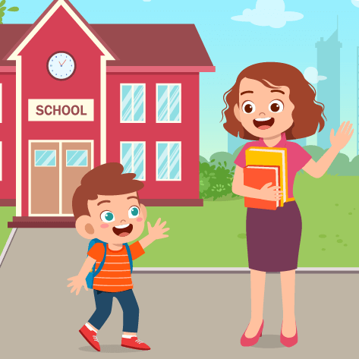
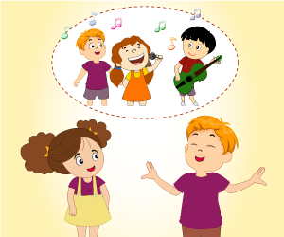
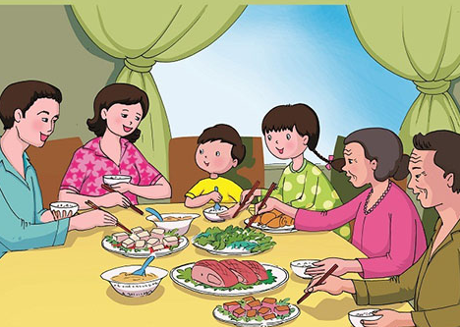

Giải nghĩa từ
Giao tiếp: trao đổi, truyền tải thông tin với nhau ( bằng lời nói, cử chỉ hoặc hành động )

Slide 16

GIẢI NGHĨA TỪ
Kiên nhẫn: Tiếp tục làm việc đã định mà không nản lòng
Đặt câu: Đạt luôn kiên nhẫn giải những bài toán khó.

Slide 17
MỘT GIỜ HỌC
Thầy giáo nói: “Chúng ta cần học cách giao tiếp tự tin. Vì thế hôm nay chúng ta sẽ tập nói trước lớp về bất cứ điều gì mình thích.”.
Quang được mời lên nói đầu tiên. Cậu lúng túng, đỏ mặt. Quang cảm thấy nói với bạn bên cạnh thì dễ, nhưng nói trước cả lớp thì sao mà khó thế. Thầy bảo: “Em cố nhớ xem, sang nay ngủ dậy, em đã làm gì?”.
Quang ngập ngừng, vừa nói vừa gãi đầu: “Em…”.
Thầy giáo nhắc : “Rồi gì nữa?”.
Quang lại gãi đầu: “À…ờ…Em ngủ dậy.”. Và cậu nói tiếp :”Rồi…ờ…”.
Thầy giáo mỉm cười, kiên nhẫn nghe Quang nói. Thầy bảo: “Thế là được rồi đấy!”.
Nhưng Quang chưa chịu về chỗ. Bỗng cậu nói to:”Rồi sau đó…ờ…à”. Quang thở mạnh một hơi rồi nói tiếp: “Mẹ…ờ…bảo: Con đánh răng đi. Thế là em đánh rang”. Thầy giáo vỗ tay. Cả lớp vỗ tay theo. Cuối cùng, Quang nói với giọng rất tự tin: “Sau đó bố đưa em đi học.”.
Thầy giáo vỗ tay. Các bạn vỗ tay theo. Quang cũng vỗ tay. Cả lớp tràn ngập tiếng vỗ tay.
(Theo Tốt- tô-chan, cô bé bên cửa sổ)
1
2
3
4

Slide 18
MỘT GIỜ HỌC
Thầy giáo nói: “Chúng ta cần học cách giao tiếp tự tin. Vì thế hôm nay chúng ta sẽ tập nói trước lớp về bất cứ điều gì mình thích.”.
Quang được mời lên nói đầu tiên. Cậu lúng túng, đỏ mặt. Quang cảm thấy nói với bạn bên cạnh thì dễ, nhưng nói trước cả lớp thì sao mà khó thế. Thầy bảo: “Em cố nhớ xem, sang nay ngủ dậy, em đã làm gì?”.
Quang ngập ngừng, vừa nói vừa gãi đầu: “Em…”.
Thầy giáo nhắc : “Rồi gì nữa?”.
Quang lại gãi đầu: “À…ờ…Em ngủ dậy.”. Và cậu nói tiếp :”Rồi…ờ…”.
Thầy giáo mỉm cười, kiên nhẫn nghe Quang nói. Thầy bảo: “Thế là được rồi đấy!”.
Nhưng Quang chưa chịu về chỗ. Bỗng cậu nói to:”Rồi sau đó…ờ…à”. Quang thở mạnh một hơi rồi nói tiếp: “Mẹ…ờ…bảo: Con đánh răng đi. Thế là em đánh rang”. Thầy giáo vỗ tay. Cả lớp vỗ tay theo. Cuối cùng, Quang nói với giọng rất tự tin: “Sau đó bố đưa em đi học.”.
Thầy giáo vỗ tay. Các bạn vỗ tay theo. Quang cũng vỗ tay. Cả lớp tràn ngập tiếng vỗ tay.
(Theo Tốt- tô-chan, cô bé bên cửa sổ)

Slide 19

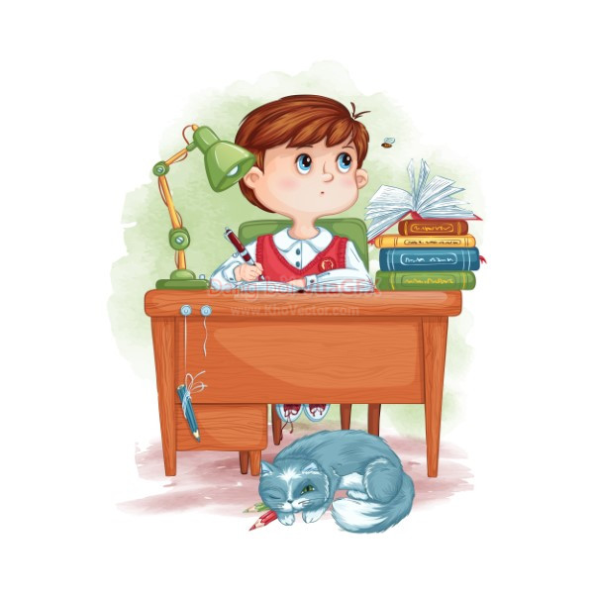
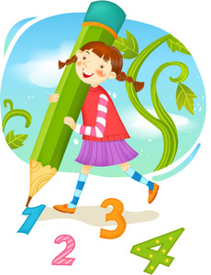
Trả lời câu hỏi

Slide 20
MỘT GIỜ HỌC
Thầy giáo nói: “Chúng ta cần học cách giao tiếp tự tin. Vì thế hôm nay chúng ta sẽ tập nói trước lớp về bất cứ điều gì mình thích.”.
Quang được mời lên nói đầu tiên. Cậu lúng túng, đỏ mặt. Quang cảm thấy nói với bạn bên cạnh thì dễ, nhưng nói trước cả lớp thì sao mà khó thế. Thầy bảo: “Em cố nhớ xem, sang nay ngủ dậy, em đã làm gì?”.
Quang ngập ngừng, vừa nói vừa gãi đầu: “Em…”.
Thầy giáo nhắc : “Rồi gì nữa?”.
Quang lại gãi đầu: “À…ờ…Em ngủ dậy.”. Và cậu nói tiếp :”Rồi…ờ…”.
Thầy giáo mỉm cười, kiên nhẫn nghe Quang nói. Thầy bảo: “Thế là được rồi đấy!”.
Nhưng Quang chưa chịu về chỗ. Bỗng cậu nói to:”Rồi sau đó…ờ…à”. Quang thở mạnh một hơi rồi nói tiếp: “Mẹ…ờ…bảo: Con đánh răng đi. Thế là em đánh rang”. Thầy giáo vỗ tay. Cả lớp vỗ tay theo. Cuối cùng, Quang nói với giọng rất tự tin: “Sau đó bố đưa em đi học.”.
Thầy giáo vỗ tay. Các bạn vỗ tay theo. Quang cũng vỗ tay. Cả lớp tràn ngập tiếng vỗ tay.
(Theo Tốt- tô-chan, cô bé bên cửa sổ)

Slide 21
MỘT GIỜ HỌC
Thầy giáo nói: “Chúng ta cần học cách giao tiếp tự tin. Vì thế hôm nay chúng ta sẽ tập nói trước lớp về bất cứ điều gì mình thích.”.
Câu 1. Trong giờ học, thầy giáo yêu cầu cả lớp làm gì?
A: Trong giờ học, thầy giáo yêu cầu cả lớp tập nói trước lớp về bất cứ điều gì mình thích.
B: Trong giờ học, thầy giáo yêu cầu cả lớp viết bài.
C: Trong giờ học, thầy giáo yêu cầu cả lớp vẽ.
A: Trong giờ học, thầy giáo yêu cầu cả lớp tập nói trước lớp về bất cứ điều gì mình thích.

Slide 22
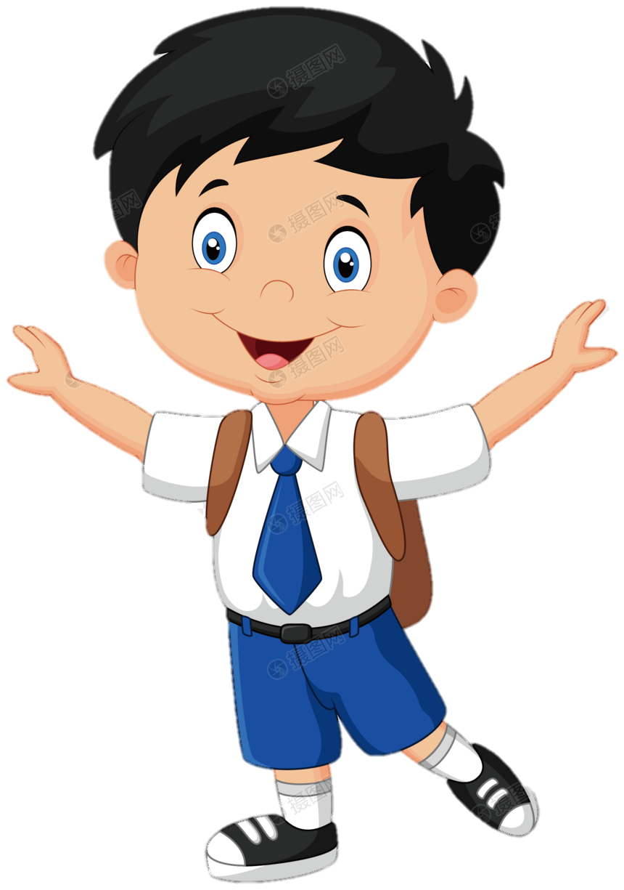
Lúng túng
Từ ngữ nào thể hiện cảm xúc của Quang khi đứng lên nói trước lớp?
Đỏ mặt
Ai là người được thầy giáo gọi lên nói đầu tiên?
Gãi đầu
Bạn Quang
Ngập ngừng

Slide 23
Quang được mời lên nói đầu tiên. Cậu lúng túng, đỏ mặt. Quang cảm thấy nói với bạn bên cạnh thì dễ, nhưng nói trước cả lớp thì sao mà khó thế. Thầy bảo: “Em cố nhớ xem, sang nay ngủ dậy, em đã làm gì?”.
Quang ngập ngừng, vừa nói vừa gãi đầu: “Em…”.
Thầy giáo nhắc : “Rồi gì nữa?”.
Quang lại gãi đầu: “À…ờ…Em ngủ dậy.”. Và cậu nói tiếp :”Rồi…ờ…”.
Thầy giáo mỉm cười, kiên nhẫn nghe Quang nói. Thầy bảo: “Thế là được rồi đấy!”.
Câu 2: Vì sao lúc đầu Quang lúng túng?
A: Vì bạn cảm thấy nói với mọi người sao mà khó thế.
B: Vì bạn cảm thấy nói với bạn bên cạnh rất khó.
C: Vì bạn cảm thấy nói với bạn bên cạnh thì dễ, nhưng nói trước cả lớp thì sao mà khó thế.
C: Vì bạn cảm thấy nói với bạn bên cạnh thì dễ, nhưng nói trước cả lớp thì sao mà khó thế.

Slide 24
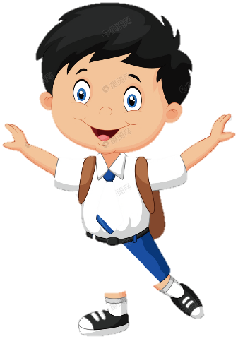

Câu 3: Theo em, điều gì khiến Quang trở nên tự tin?
A: Thầy giáo và các bạn cổ vũ Quang.
B: Thầy giáo và các bạn động viên, cổ vũ Quang và Quang rất cố gắng.
C: Quang rất cố gắng để vượt qua.
B: Thầy giáo và các bạn động viên, cổ vũ Quang và Quang rất cố gắng.
Vậy theo em, trong một lớp học, khi bạn gặp khó khăn chúng ta cần làm gì?

Slide 25

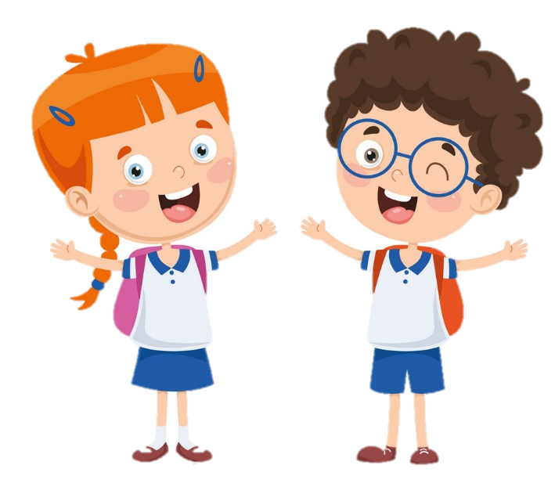
Câu 4. Khi nói trước lớp em cảm thấy thế nào?
?????
???

Slide 26
LUYỆN ĐỌC LẠI

Slide 27
MỘT GIỜ HỌC
Thầy giáo nói: “Chúng ta cần học cách giao tiếp tự tin. Vì thế hôm nay chúng ta sẽ tập nói trước lớp về bất cứ điều gì mình thích.”.
Quang được mời lên nói đầu tiên. Cậu lúng túng, đỏ mặt. Quang cảm thấy nói với bạn bên cạnh thì dễ, nhưng nói trước cả lớp thì sao mà khó thế. Thầy bảo: “Em cố nhớ xem, sang nay ngủ dậy, em đã làm gì?”.
Quang ngập ngừng, vừa nói vừa gãi đầu: “Em…”.
Thầy giáo nhắc : “Rồi gì nữa?”.
Quang lại gãi đầu: “À…ờ…Em ngủ dậy.”. Và cậu nói tiếp :”Rồi…ờ…”.
Thầy giáo mỉm cười, kiên nhẫn nghe Quang nói. Thầy bảo: “Thế là được rồi đấy!”.
Nhưng Quang chưa chịu về chỗ. Bỗng cậu nói to:”Rồi sau đó…ờ…à”. Quang thở mạnh một hơi rồi nói tiếp: “Mẹ…ờ…bảo: Con đánh răng đi. Thế là em đánh rang”. Thầy giáo vỗ tay. Cả lớp vỗ tay theo. Cuối cùng, Quang nói với giọng rất tự tin: “Sau đó bố đưa em đi học.”.
Thầy giáo vỗ tay. Các bạn vỗ tay theo. Quang cũng vỗ tay. Cả lớp tràn ngập tiếng vỗ tay.
(Theo Tốt- tô-chan, cô bé bên cửa sổ)

Slide 28
LUYỆN TẬP THEO VĂN BẢN ĐỌC

Slide 29

Tìm những câu hỏi có trong bài đọc. Đó là câu hỏi của ai dành cho ai?
Sáng nay ngủ dậy em làm gì?
Rồi gì nữa?
Đó là câu hỏi của thầy giáo dành cho Quang.

Slide 30
2. Đóng vai các bạn và Quang, nói đáp lời khen khi Quang trở nên tự tin.
Bạn trình bày rất tốt.
Bạn giỏi thật đấy.
Tớ cảm ơn bạn.
Cảm ơn bạn. Mình sẽ cố gắng hơn.

Slide 31

TIẾT HỌC KẾT THÚC

